Slide 1
DEPARTAMENTO DE CIENCIAS DE LA ENERGÍA Y MECÁNICA
CARRERA DE INGENIERÍA MECÁNICA
TESIS PRESENTADA COMO REQUISITO PREVIO A LA OBTENCIÓN DEL TÍTULO DE INGENIERO MECÁNICO.
“INFLUENCIA DEL CAMPO ELÉCTRICO EN LA VISCOSIDAD DE SOLUCIONES POLIMÉRICAS”
AUTOR:
CRISTOPHER JIMÉNEZ JARAMILLO
ING. CHRISTIAN NARVAEZ MPHIL
DIRECTOR
SANGOLQUÍ, ABRIL 2019

Slide 2
Índice
Objetivos
O. General
O. Específico
Alcance
Experimentación
Análisis de Resultados
Conclusiones

Slide 3
Objetivos
Objetivo General
Determinar la influencia del campo eléctrico en la viscosidad de soluciones poliméricas.

Slide 4
Objetivos
Objetivos Específicos
Validar mediante simulación en OpenFoam los datos obtenidos experimentalmente de como incide la variación del campo eléctrico en el tamaño del menisco de la concentración del fluido newtoniano.
Determinar la influencia del campo eléctrico en la solución polimérica mediante un ensayo de electroreología.
Analizar la uniformidad de los datos, para de esta manera ir variando los parámetros que intervienen en el proceso, conjuntamente con los datos de la simulación.

Slide 5
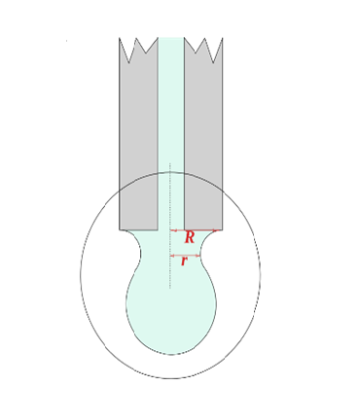
Alcance
La variación de parámetros de campo eléctrico, con la finalidad de variar el tamaño del menisco de la concentración del fluido
PVP: Polivinilpirrolidona DMF: Dimitilformamil Etanol

Slide 6
Alcance

Slide 7
Experimentación
Diseño Experimental
$$3 x (A x B)=C$$
Factor Principal: Campo Eléctrico de 5 niveles
Factor Secundario: Porcentaje de concentración 3 Niveles
Total de Pruebas: 45

Slide 8
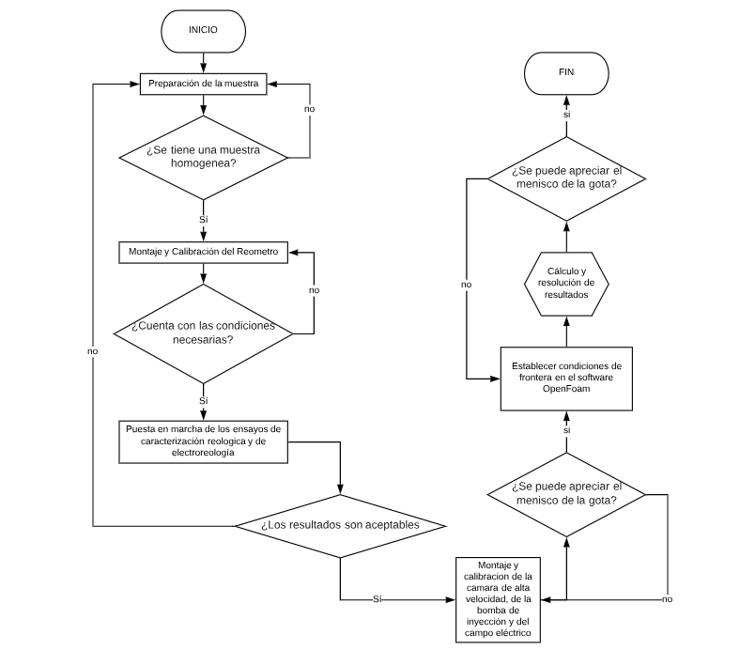
Experimentación

Slide 9
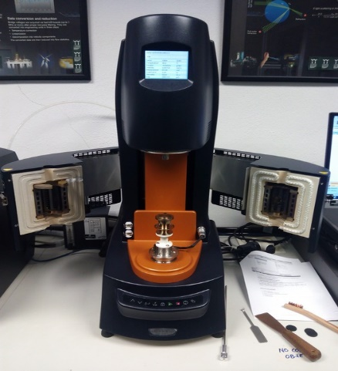
Análisis de Resultados

Slide 10
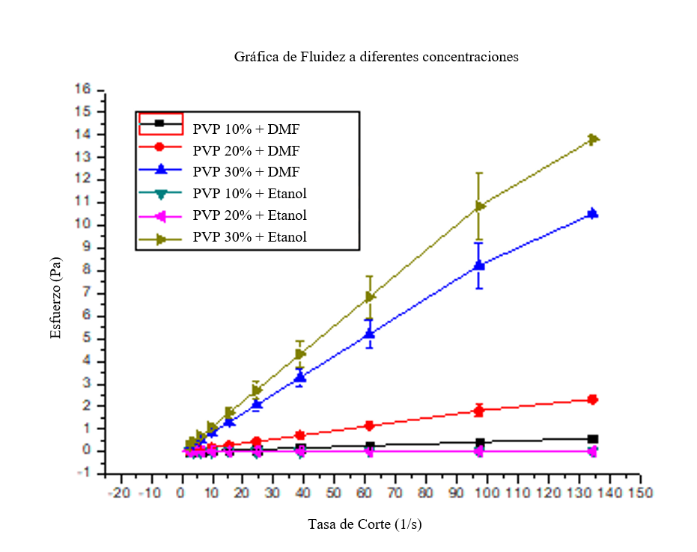
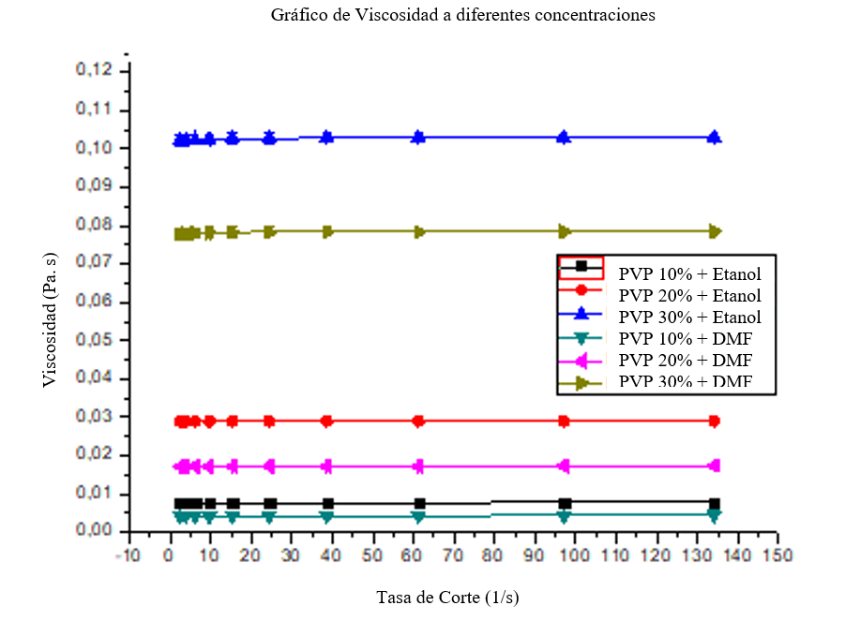
Ensayos de Caracterización Reológica

Slide 11
Ensayos de Caracterización Reológica
Solución | Viscosidad [Pa.s] | Desviación
PVP 30% + DMF | 0,0782024 | 0,00118427
PVP 30% + Etanol | 0,1026931 | 0,001218655
PVP 20% + DMF | 0,01719388 | 4,9759E-05
PVP 20% + Etanol | 0,02900481 | 7,83338E-05
PVP 10% + DMF | 0,0042697 | 1,20945E-05
PVP 10% + Etanol | 0,00776539 | 2,48301E-05

Slide 12
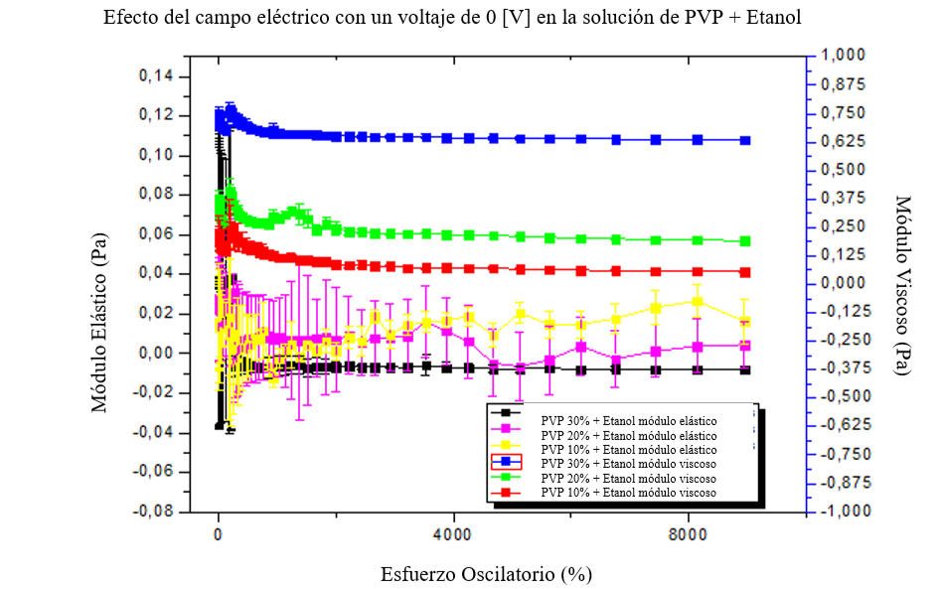
Ensayos Electroreológicos

Slide 13
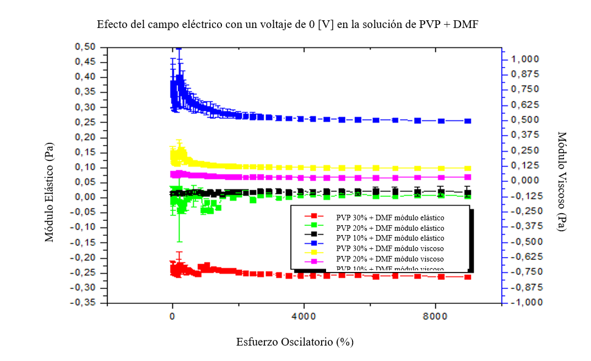
Ensayos Electroreológicos

Slide 14
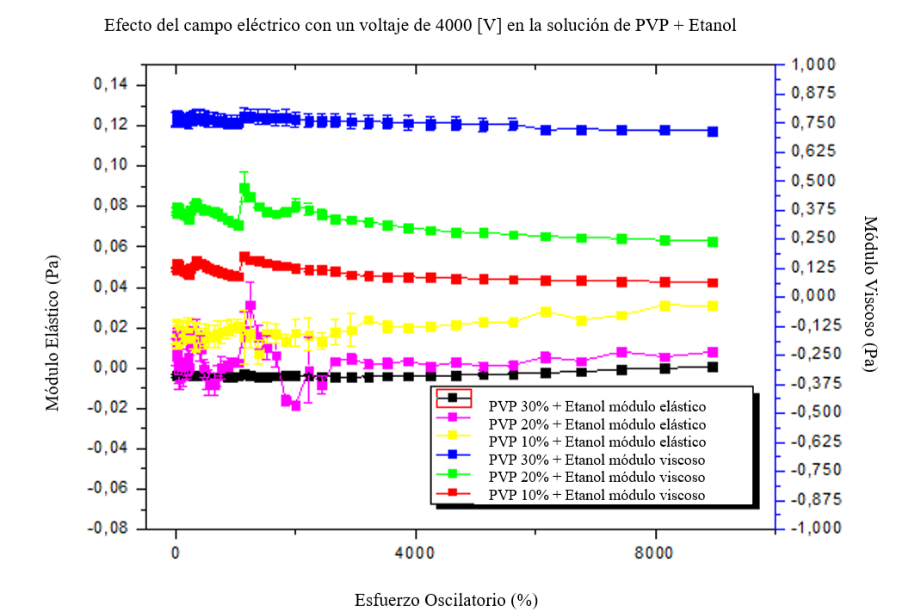
Ensayos Electroreológicos

Slide 15
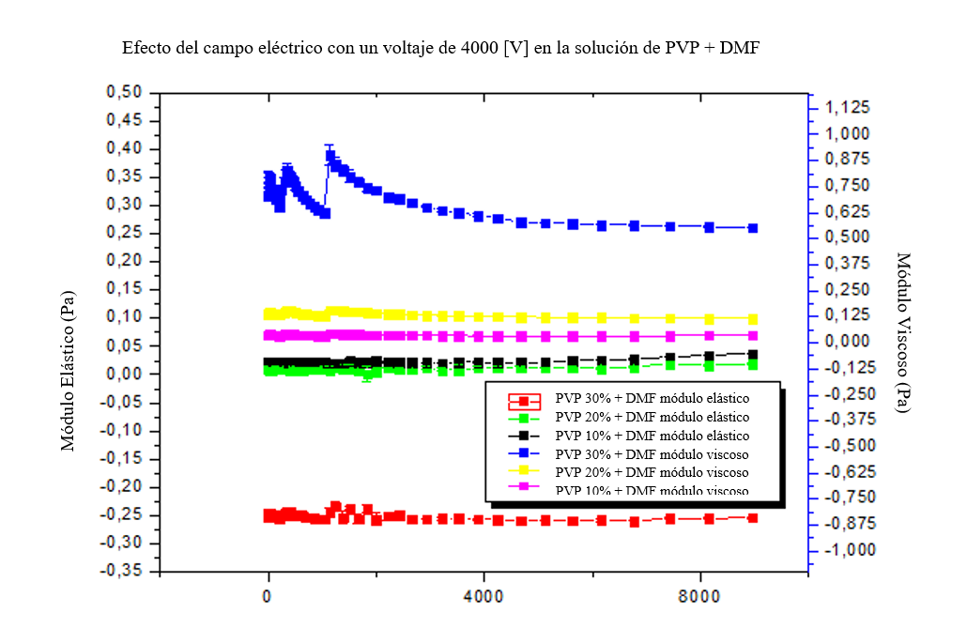
Ensayos Electroreológicos

Slide 16
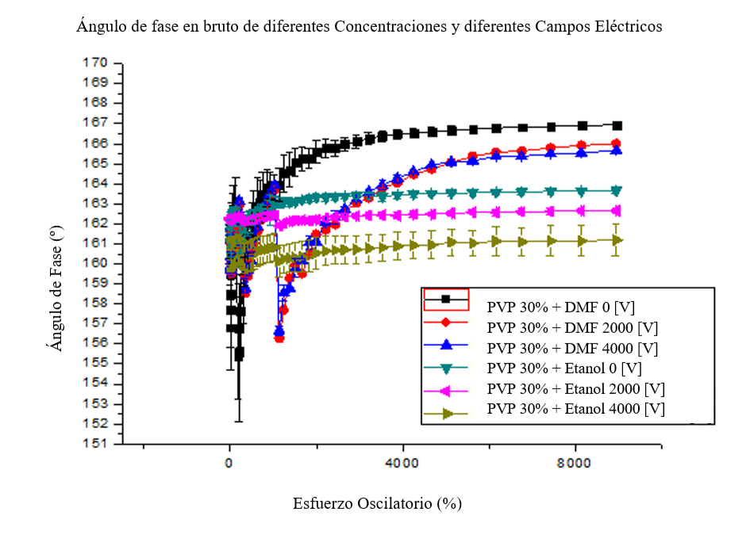
Ensayos Electroreológicos

Slide 17
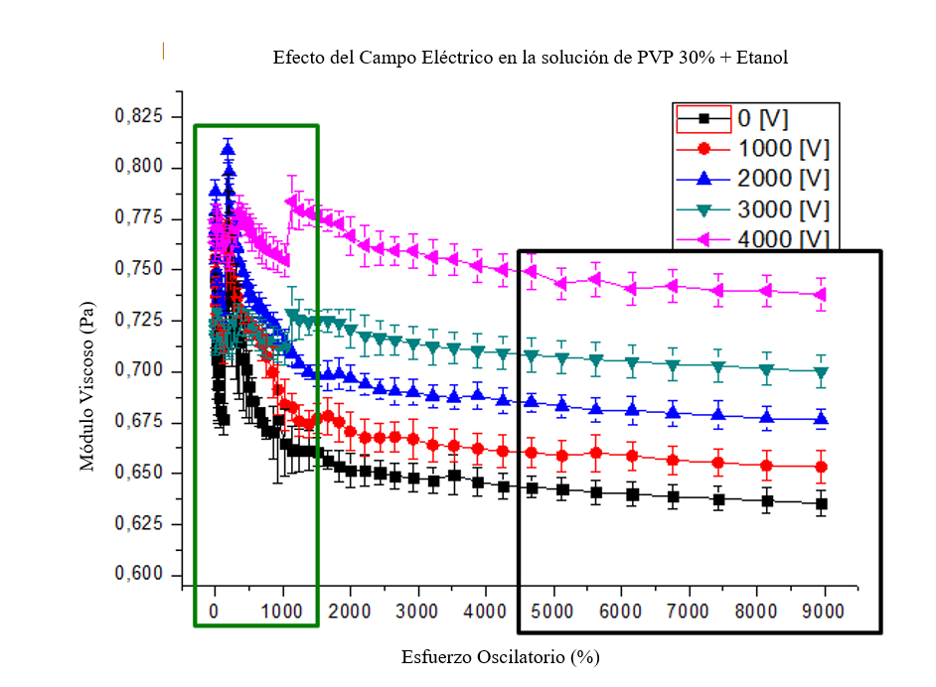
Ensayos Electroreológicos

Slide 18
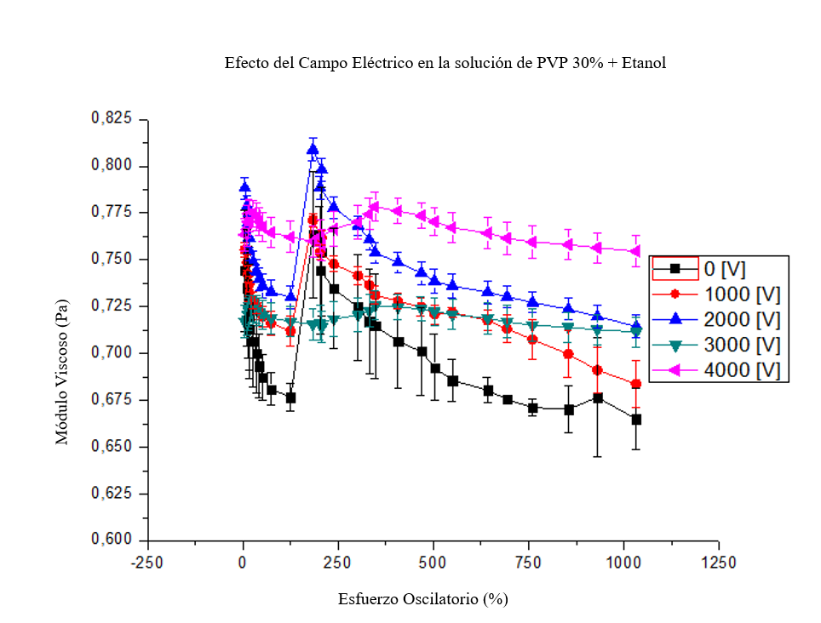
Ensayos Electroreológicos

Slide 19
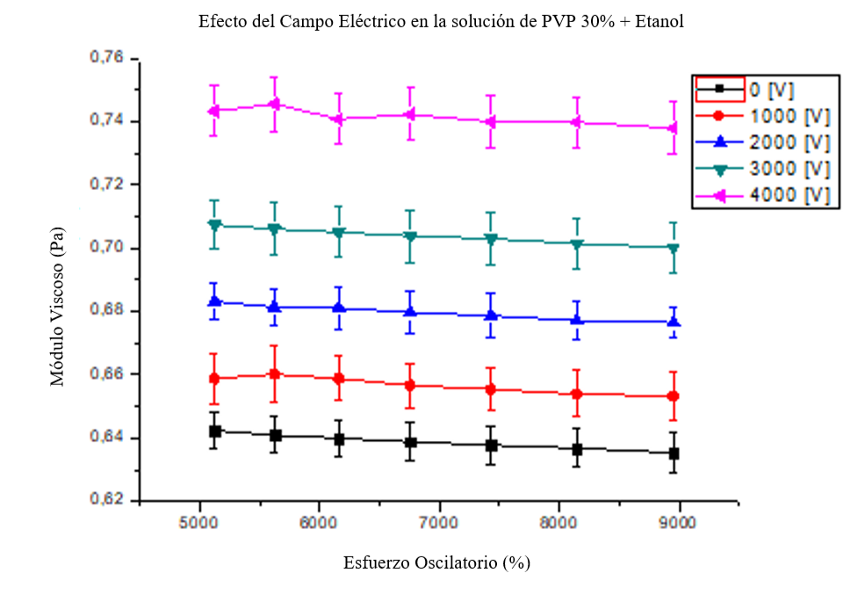
Ensayos Electroreológicos

Slide 20
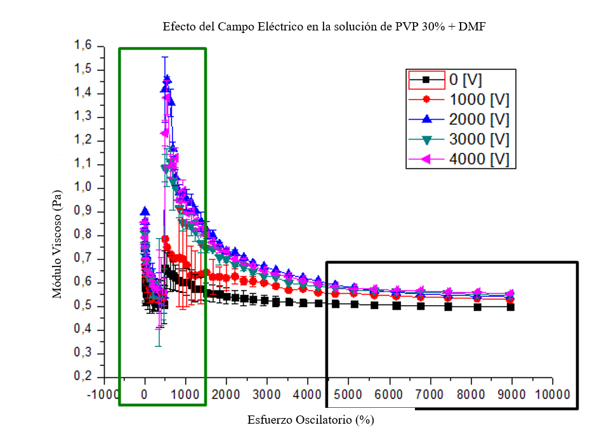
Ensayos Electroreológicos

Slide 21
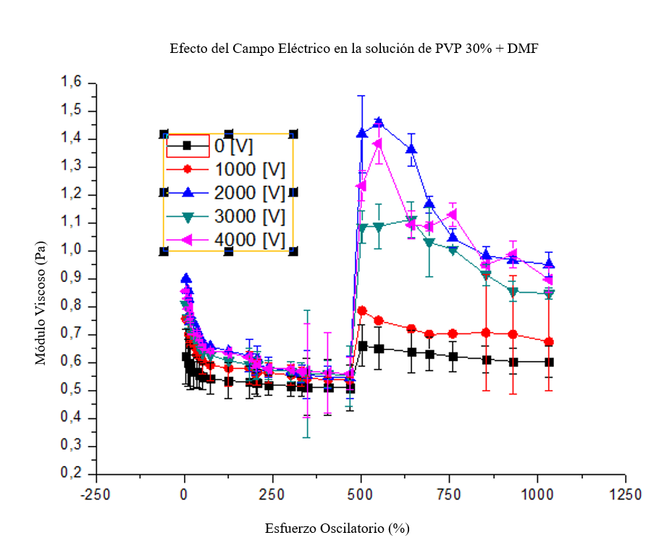
Ensayos Electroreológicos

Slide 22
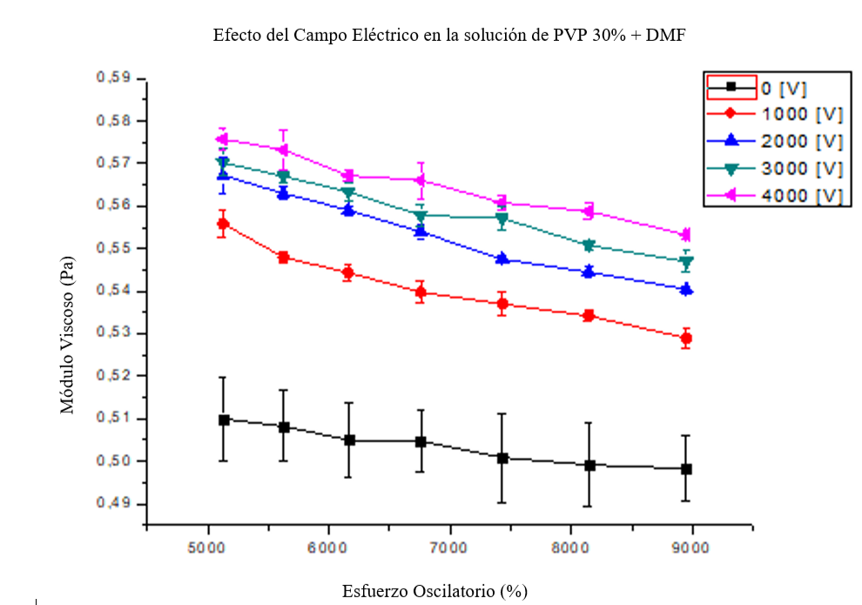
Ensayos Electroreológicos

Slide 23
Ensayos Electroreológicos
Voltaje [V] | PVP + Etanol 30% Viscosidad Pa,s | Desviación | PVP + DMF 30% Viscosidad Pa,s | Desviación
0 | 0,10202 | 0,00094 | 0,07849 | 0,00048
1000 | 0,10505 | 0,00145 | 0,09343 | 0,00012
2000 | 0,10844 | 0,00091 | 0,09505 | 0,00006
3000 | 0,11237 | 0,00134 | 0,09597 | 0,00036
4000 | 0,11865 | 0,00438 | 0,09685 | 0,00012

Slide 24
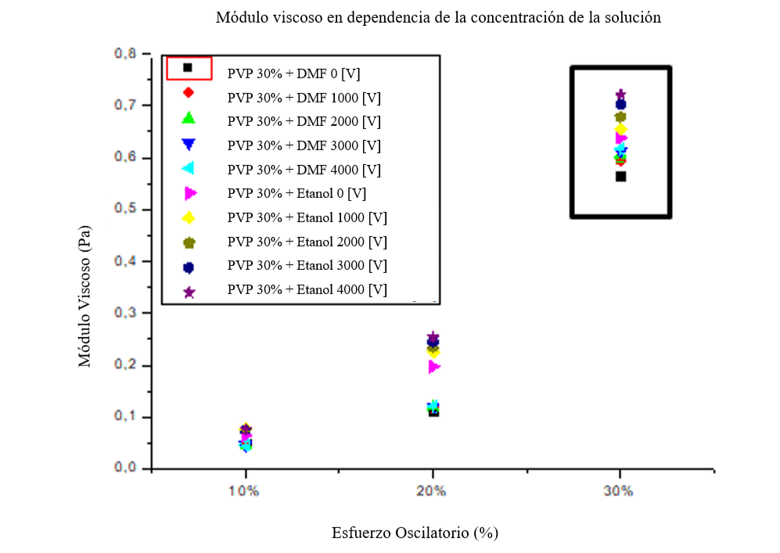
Ensayos Electroreológicos

Slide 25
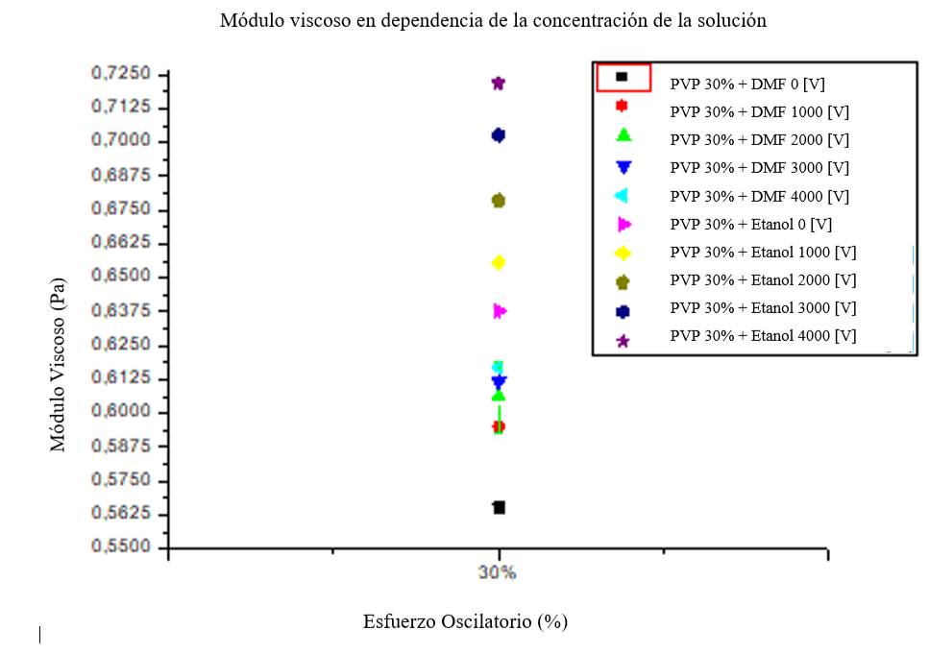
Ensayos Electroreológicos

Slide 26
Cámara de alta velocidad y Simulación

Slide 27
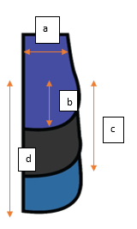
Cámara de alta velocidad y Simulación
PVP 30% + Etanol
0,9
1,90
0,56
0,75
2,20
1,67
1,46
2,15

Slide 28
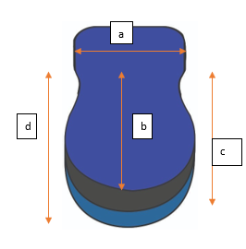
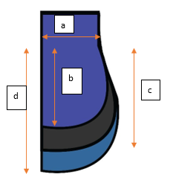
Cámara de alta velocidad y Simulación
PVP 30% + DMF
1,90
0,9
1,90
0,56
1,8
2,34
1,70
2,5
2,1
2,15
2,15

Slide 29
Conclusiones
Una vez desarrollado el ensayo reológico se encontró que se tiene una relación de corte de cizalla proporcional al esfuerzo que se le aplica; por tal motivo las seis soluciones tienen un comportamiento totalmente newtoniano.
Por otra parte, La viscosidad obtenida en los ensayos de caracterización reológica, tiende a ser mayor a cantidades altas de solvente
PVP disuelta con Etanol al 30 % 0,1026931 Pa.s
PVP disuelta con nDMF al 30% su viscosidad es de 0,0782024 Pa.s.

Slide 30
Conclusiones
Módulo viscoso (loss modulus), el cual se incrementaban a mayor campo eléctrico
4000 V
disuelta en etanol al 30 % 0,11865 Pa.s
disuelta en DMF al 30 % 0,09685 Pa.s es
Módulo elástico (storage modulus) cercanos a cero, por tal motivo se realizó un análisis de inercia, en el cual obtuvimos un ángulo de fase en bruto mayor a 160

Slide 31
Conclusiones
Mediante las fotos de la cámara de alta velocidad y la comparación con la simulación se tiene una gota más compacta y rígida para la disuelta en etanol, mientras que para la solución DMF se tendrá una gota que fluirá fácilmente.
Por tal motivo se puede concluir que si fluye con facilidad se forma partículas y si no fluye con facilidad se forman fibras

Slide 32
GRACIAS

